Slide 1
平均感知机 average perceptron
朱成浩
2017.12.02

Slide 2
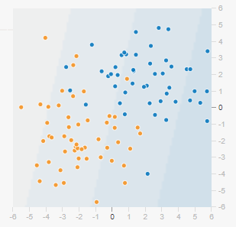
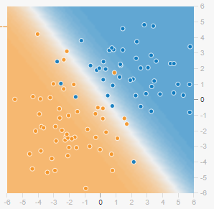
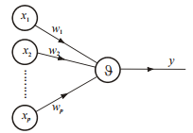
感知机算法是一种简单形式的神经网络。
是一种线性分类器(一个线性函数能够将样本完全正确的分开)。
(C)HaoCheng zhu, CS@HLJU

Slide 3
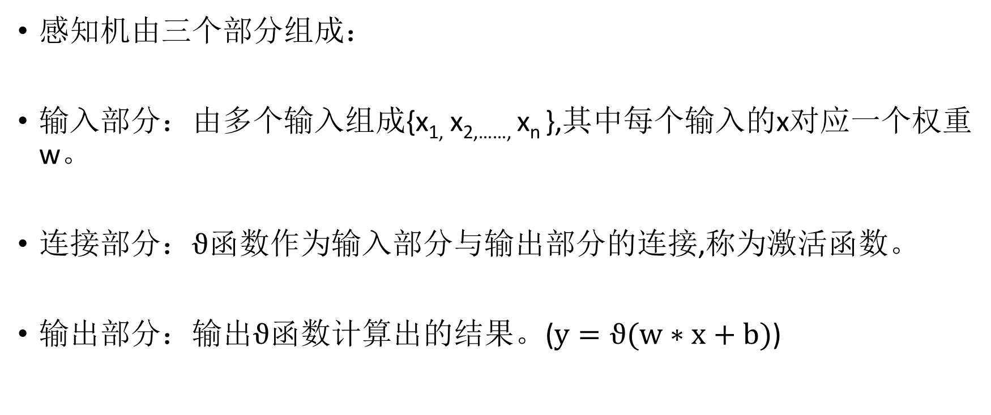
感知机由三个部分组成：
输入部分：由多个输入组成{x_{1,} x_{2,……,} x_{n} },其中每个输入的x对应一个权重w。
连接部分：$ϑ$函数作为输入部分与输出部分的连接,称为激活函数。
输出部分：输出$ϑ$函数计算出的结果。($y=ϑ(w∗x+b)$)

Slide 4
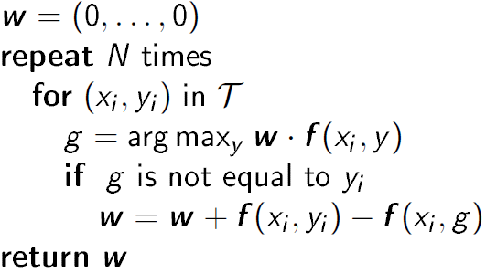
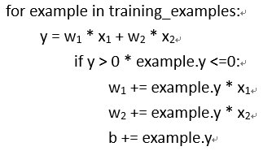
朴素感知机伪代码如下图所示：
argmax f(x)是使得 f(x)取得最大值所对应的变量x
(C)HaoCheng zhu, CS@HLJU

Slide 5
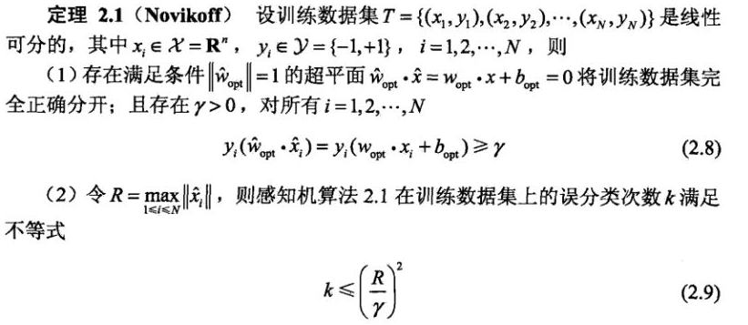
感知机的收敛性:
(C)HaoCheng zhu, CS@HLJU

Slide 6
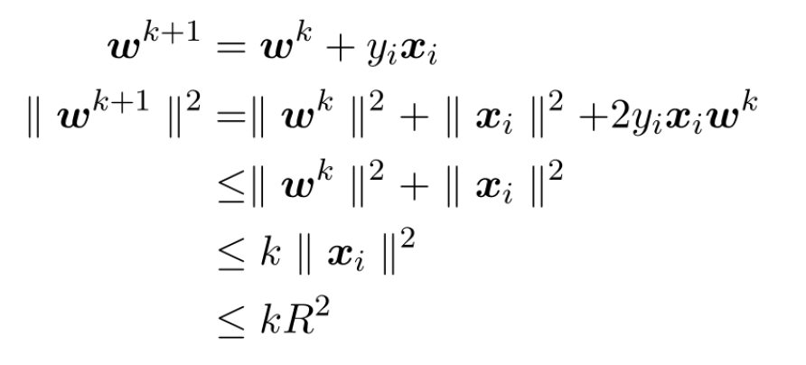
证明：
(C)HaoCheng zhu, CS@HLJU

Slide 7

证明：
如果数据可分，则存在单位向量𝝁：
使得对所有𝒊，有$y_{\text{i}}x_{\text{i}}\text{μ}$>𝟎
(C)HaoCheng zhu, CS@HLJU

Slide 8
结论：
因此，若数据可分，则
𝒌为总更新次数
(C)HaoCheng zhu, CS@HLJU

Slide 9
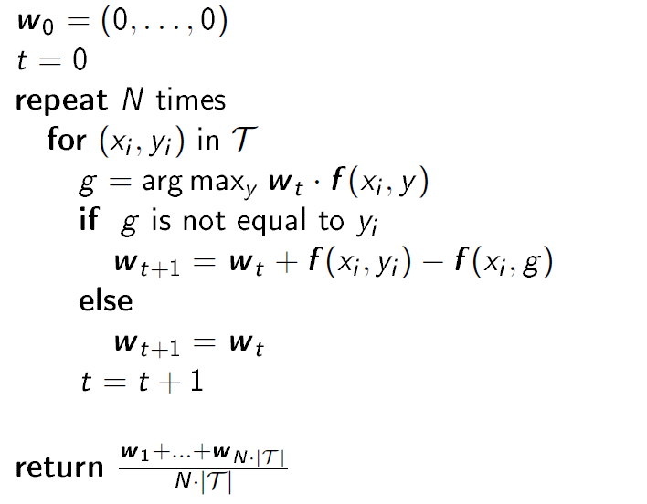
由于朴素感知机泛化能力较弱（预测能力较差），为了提高模型的泛化能力，任务中我们使用平均感知机。
传统平均感知机伪代码如下：
(C)HaoCheng zhu, CS@HLJU

Slide 10
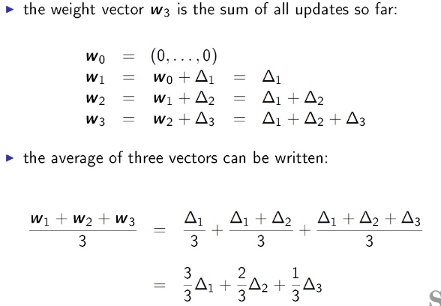
传统平均感知机的不足之处：
在训练过程中,要记住每次更新使用的w浪费了大量的时间和存储空间。
(C)HaoCheng zhu, CS@HLJU

Slide 11
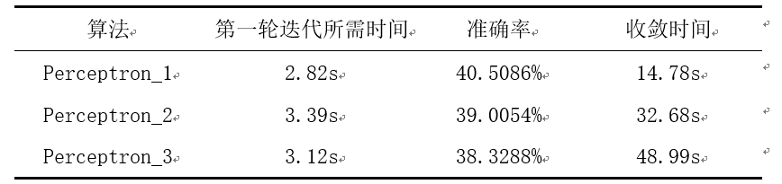
(C)HaoCheng zhu, CS@HLJU

Slide 12
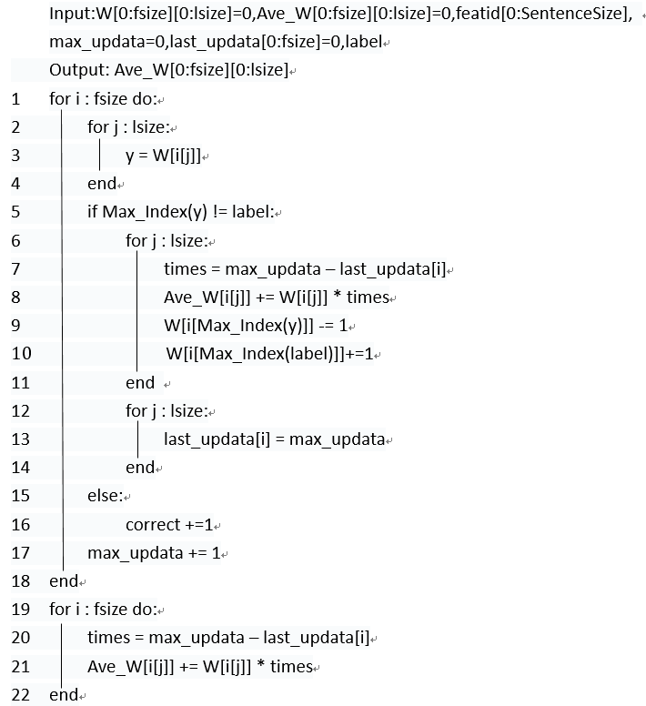
优化平均感知机的算法：
(C)HaoCheng zhu, CS@HLJU

Slide 13
算法简介
每次迭代,计算出y=w * x之后,若预测错误,w正确则不变,预测的错误位降权(-1)、预测的标签位加权(+1)。
同时将w * 本次更新减去上次更新的间隔更新aux矩阵,并保留最后更新的位置,以便于将下次更新时将中间相隔的距离 * 对应的w 赋值给aux矩阵,在迭代最后,便利w矩阵中所有的词,将预测正确的句子中的权重更新到aux矩阵中。
测试过程用aux矩阵计算。
(C)HaoCheng zhu, CS@HLJU

Slide 14
步骤简介
计算times(对应特征距离上次更新的距离)。
更新平均权重矩阵aux(累加对应特征的w * times)。
将权重矩阵w中对应特征的预测位-1作为惩罚,权重矩阵w中对应特征标签位+1作为补偿。
将此次更新(+1 and -1)后的w更新累加至aux矩阵。
此次更新完毕后,此次更新成为下次更新的上次更新。以便于下次更新计算times。
到此为止，并没有结束。当一轮迭代所有特征都计算过后，需要将所有特征还需要加上（max_updata – last_updata）次数的权重。这样才确保了每个特征都计算到了最后。
(C)HaoCheng zhu, CS@HLJU

